Slide 1

Rotten potatoes
Projet de site communautaire de reviews de jeux vidéos

Slide 2
Sommaire
Présentation de l’entreprise
Présentation du besoin
Conception générale
Maquette
Fonctionnalités détaillées
À venir

Slide 3



Slide 4
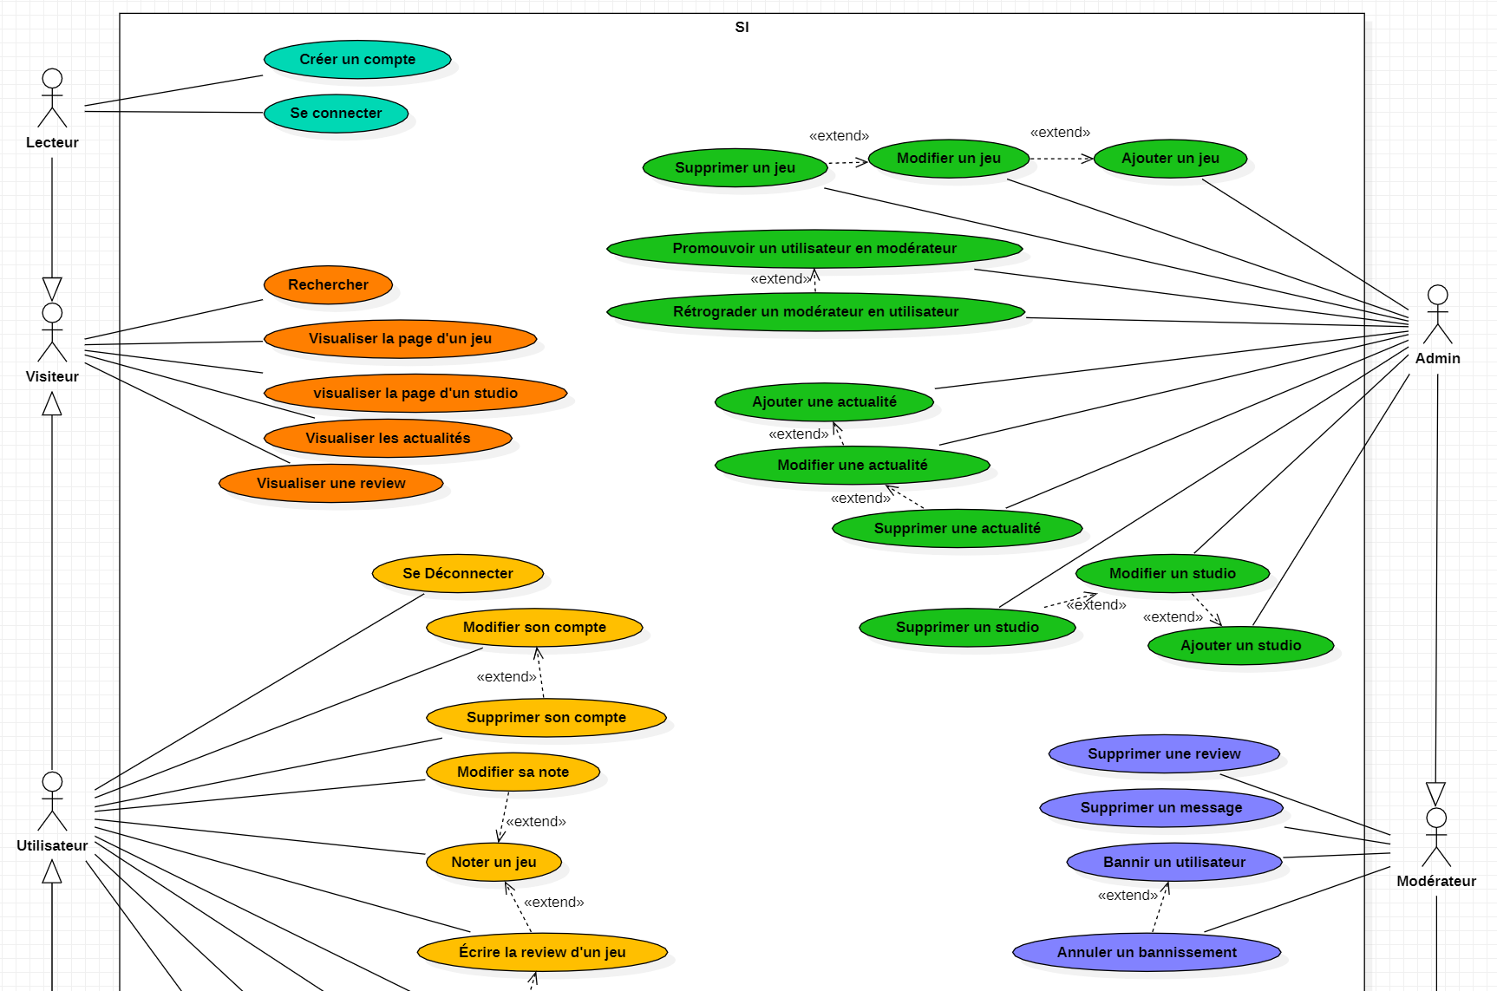
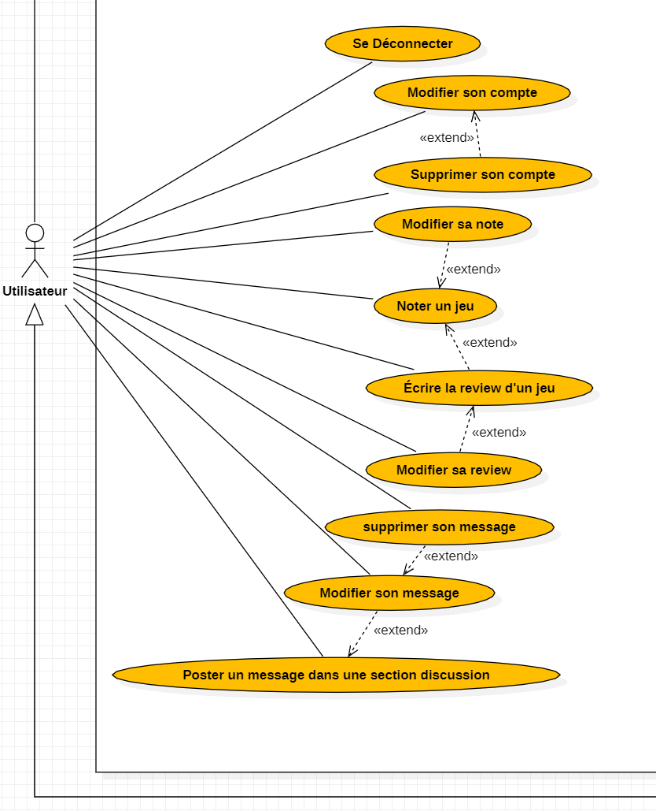

Slide 5
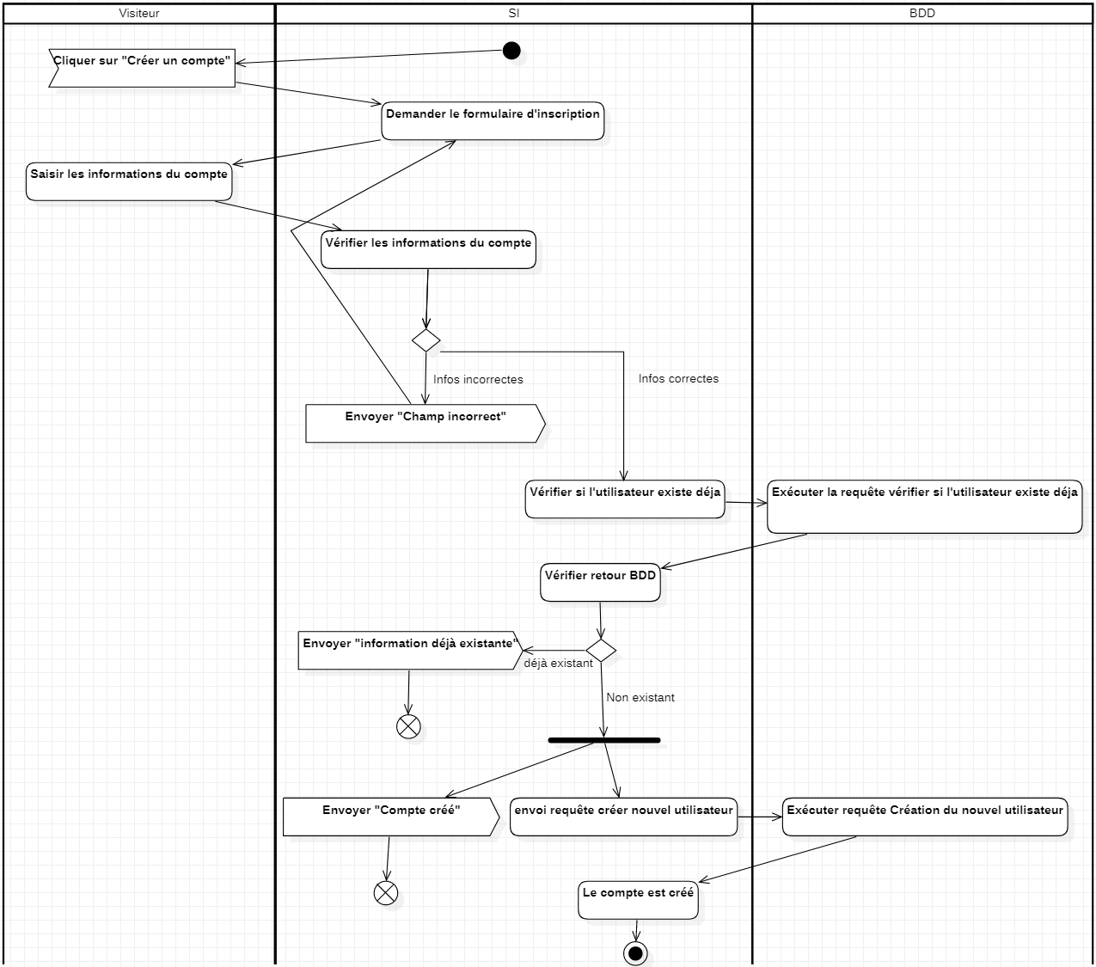
Diagramme activité
Création de compte

Slide 6
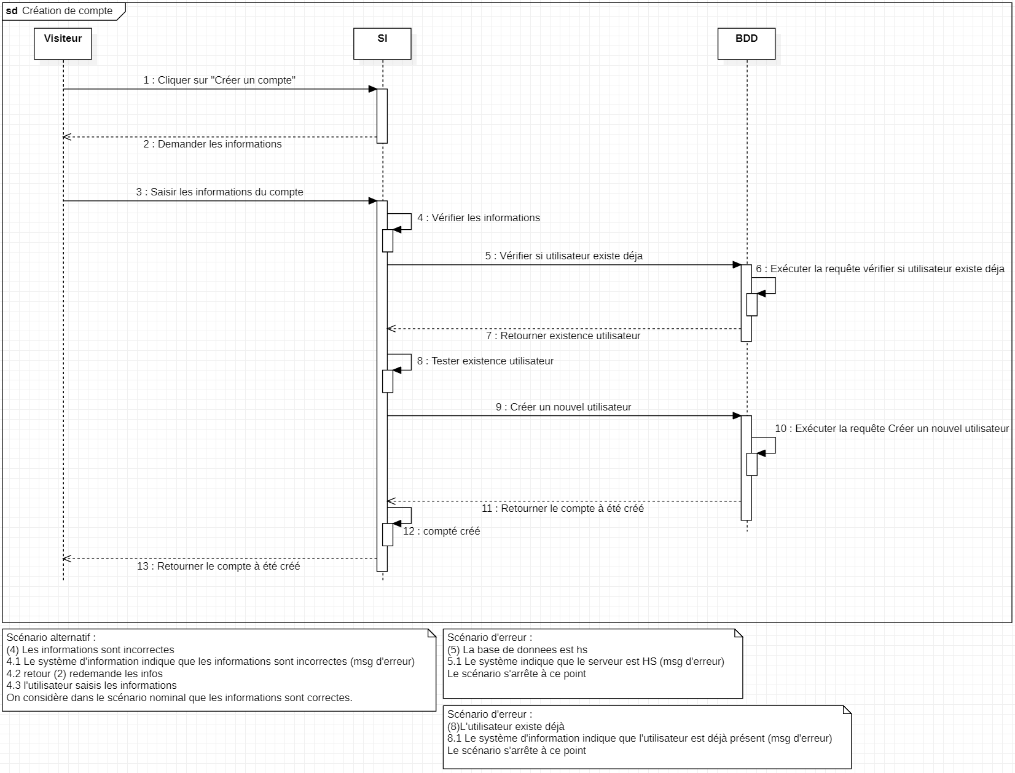
Diagramme séquence
Création de compte

Slide 7
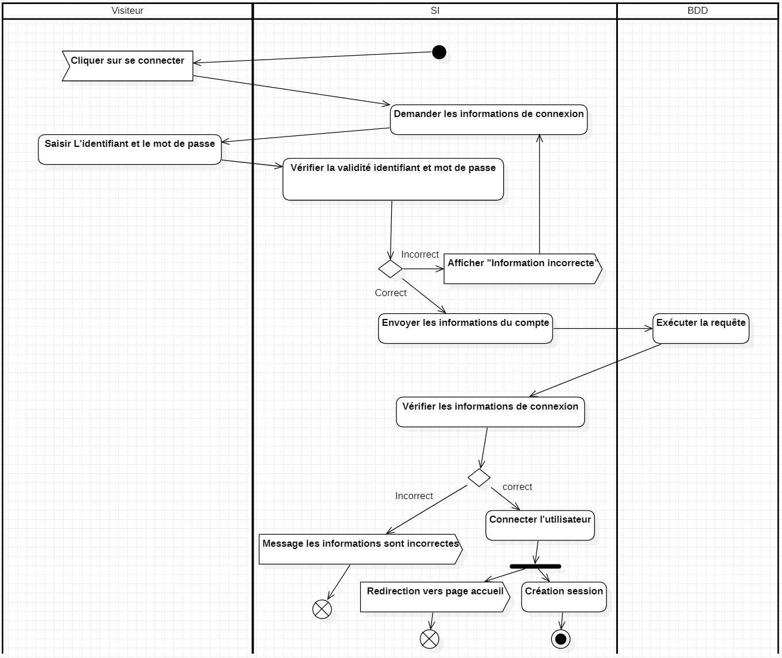
Diagramme activité
Connexion

Slide 8
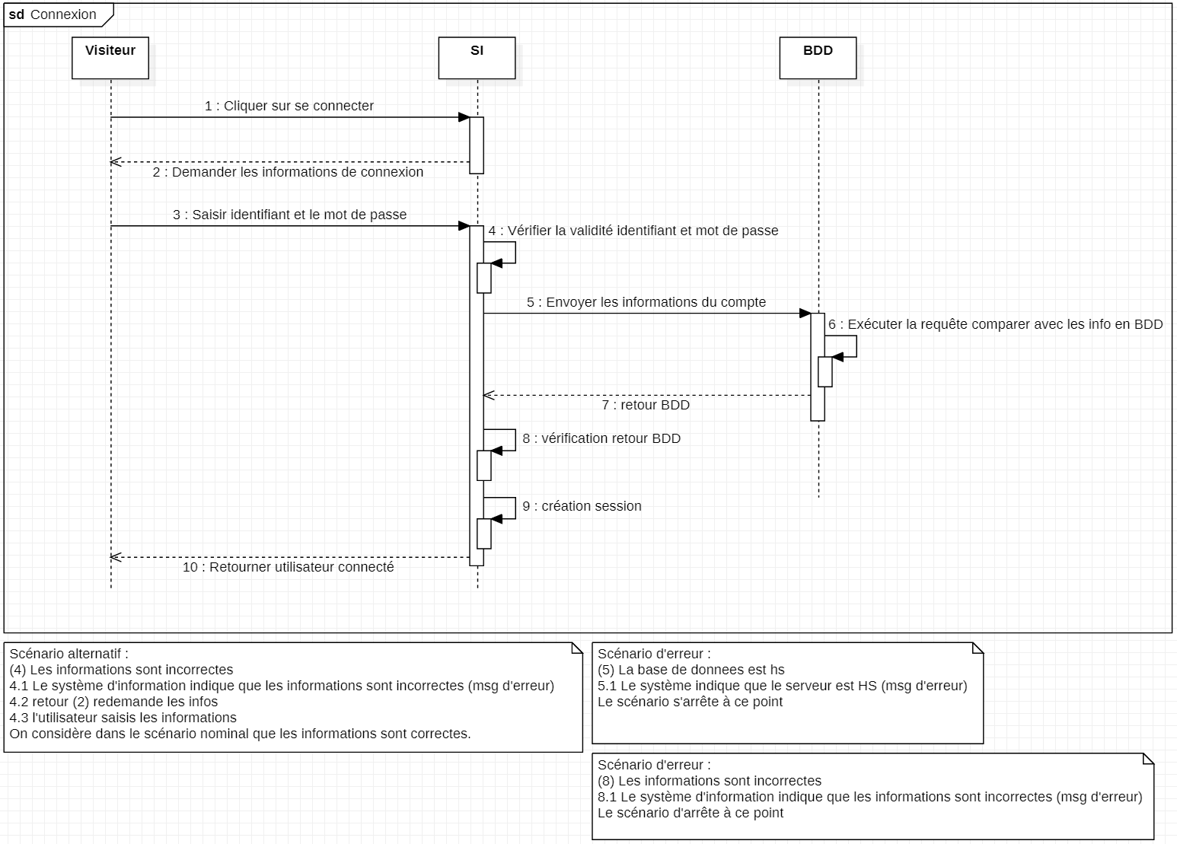
Diagramme activité
Connexion

Slide 9
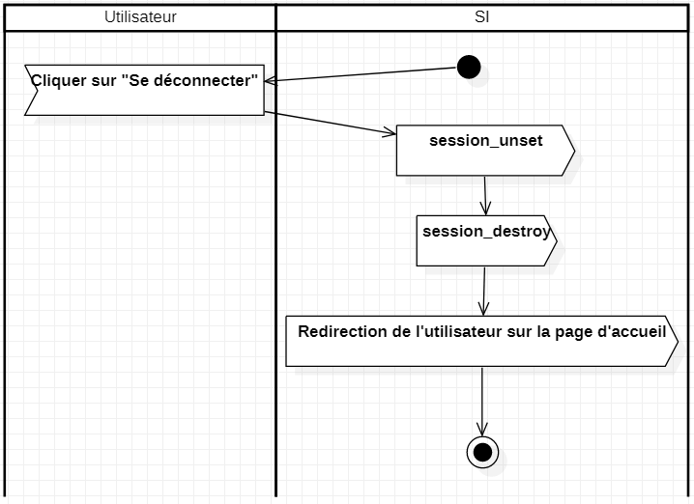
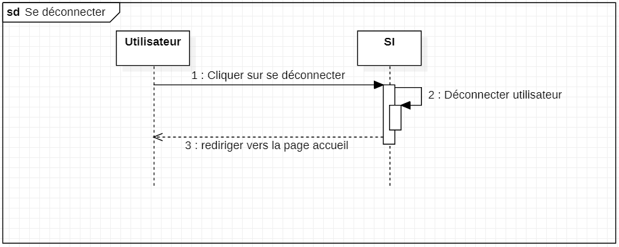
Diagramme activité
Déconnexion
Diagramme séquence
Déconnexion

Slide 10
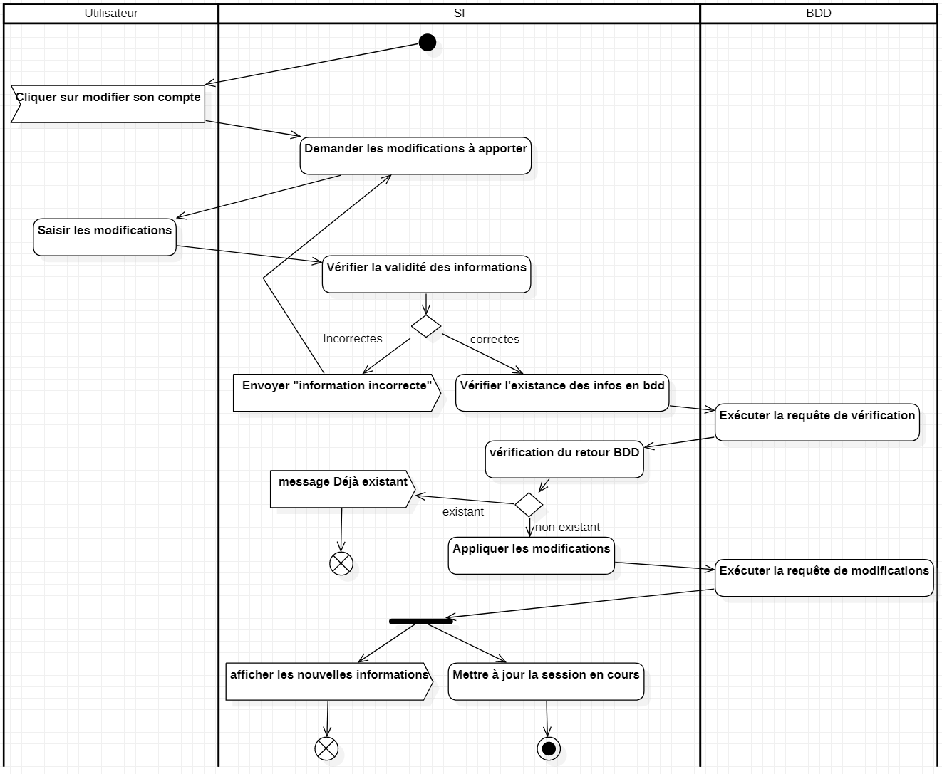
Diagramme activité
Modification de compte

Slide 11
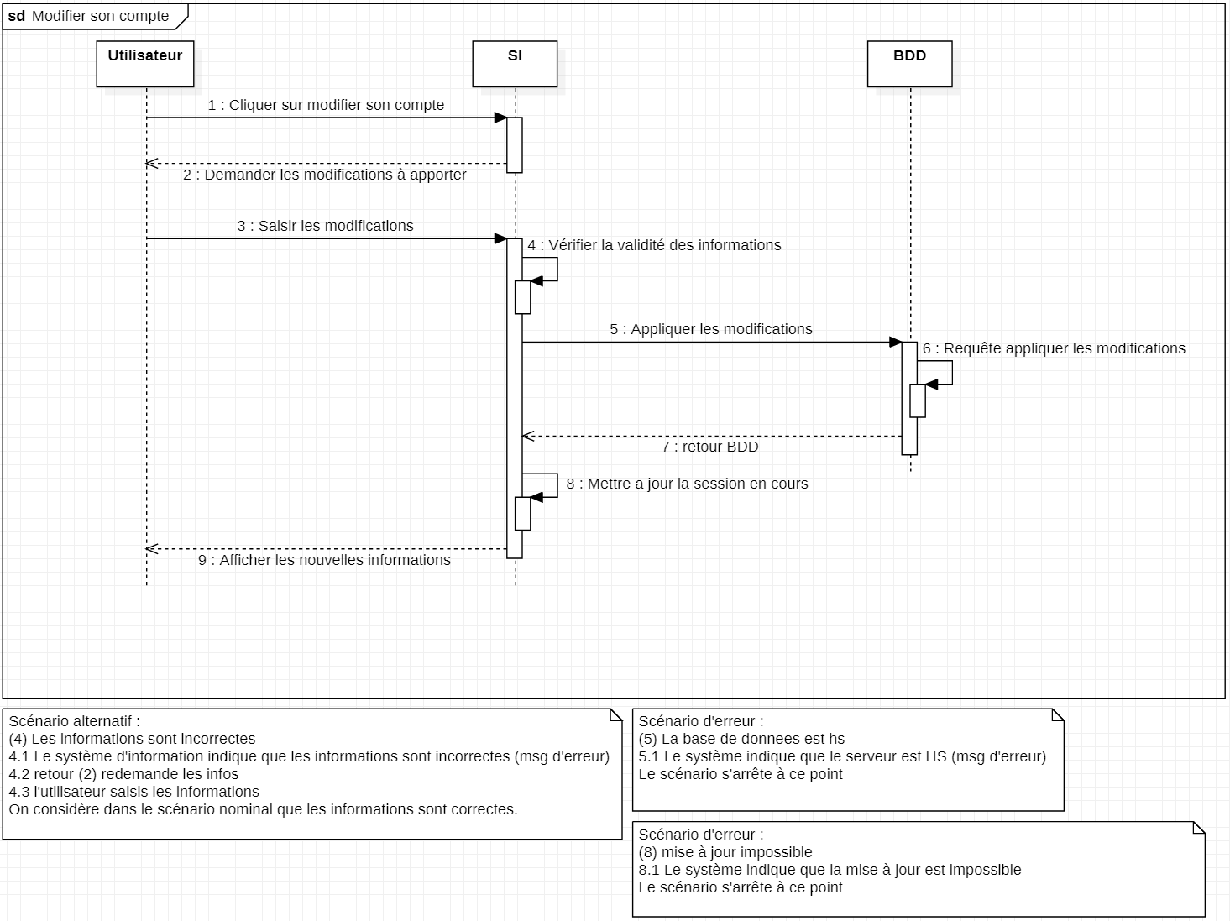
Diagramme séquence
Modification de compte

Slide 12
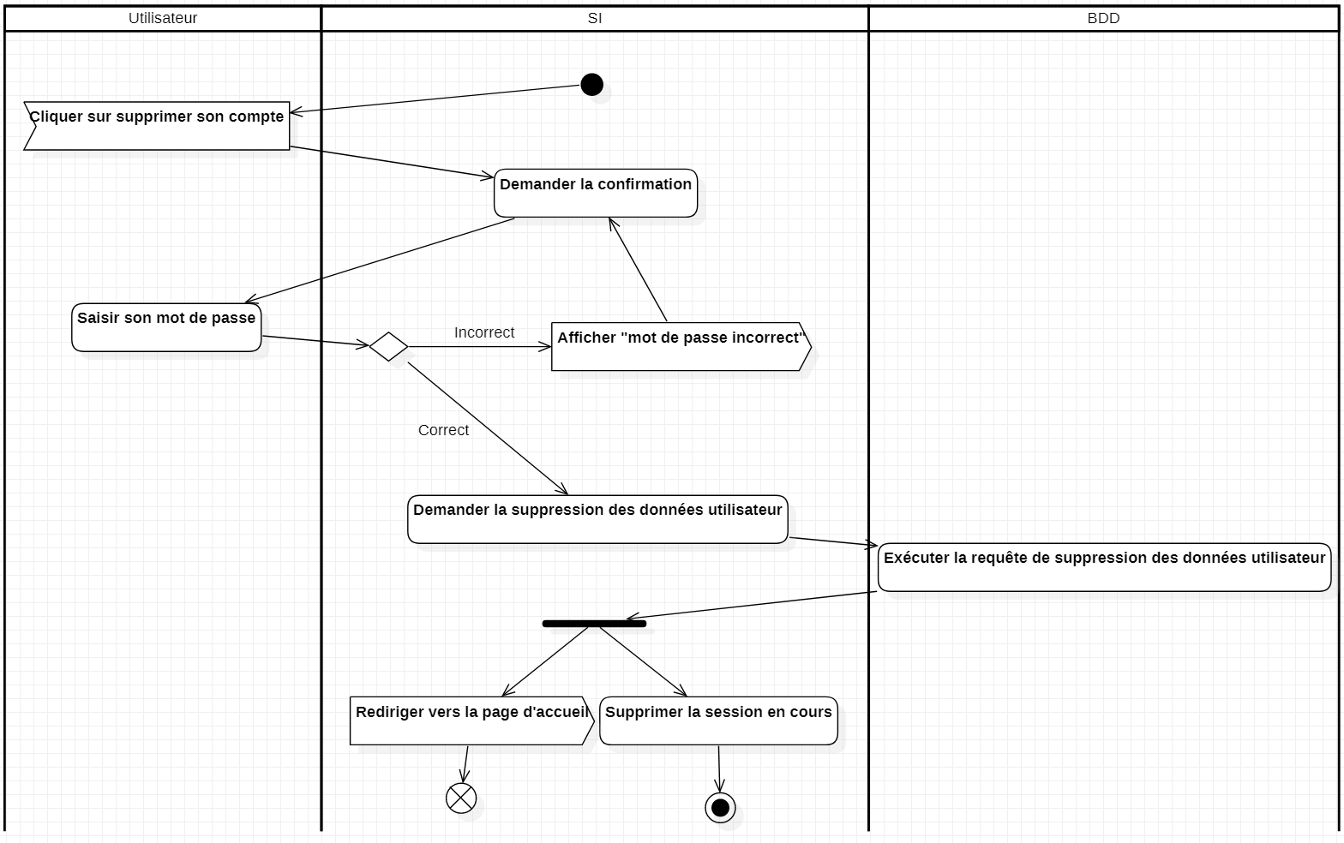
Diagramme activité
Suppression de compte

Slide 13
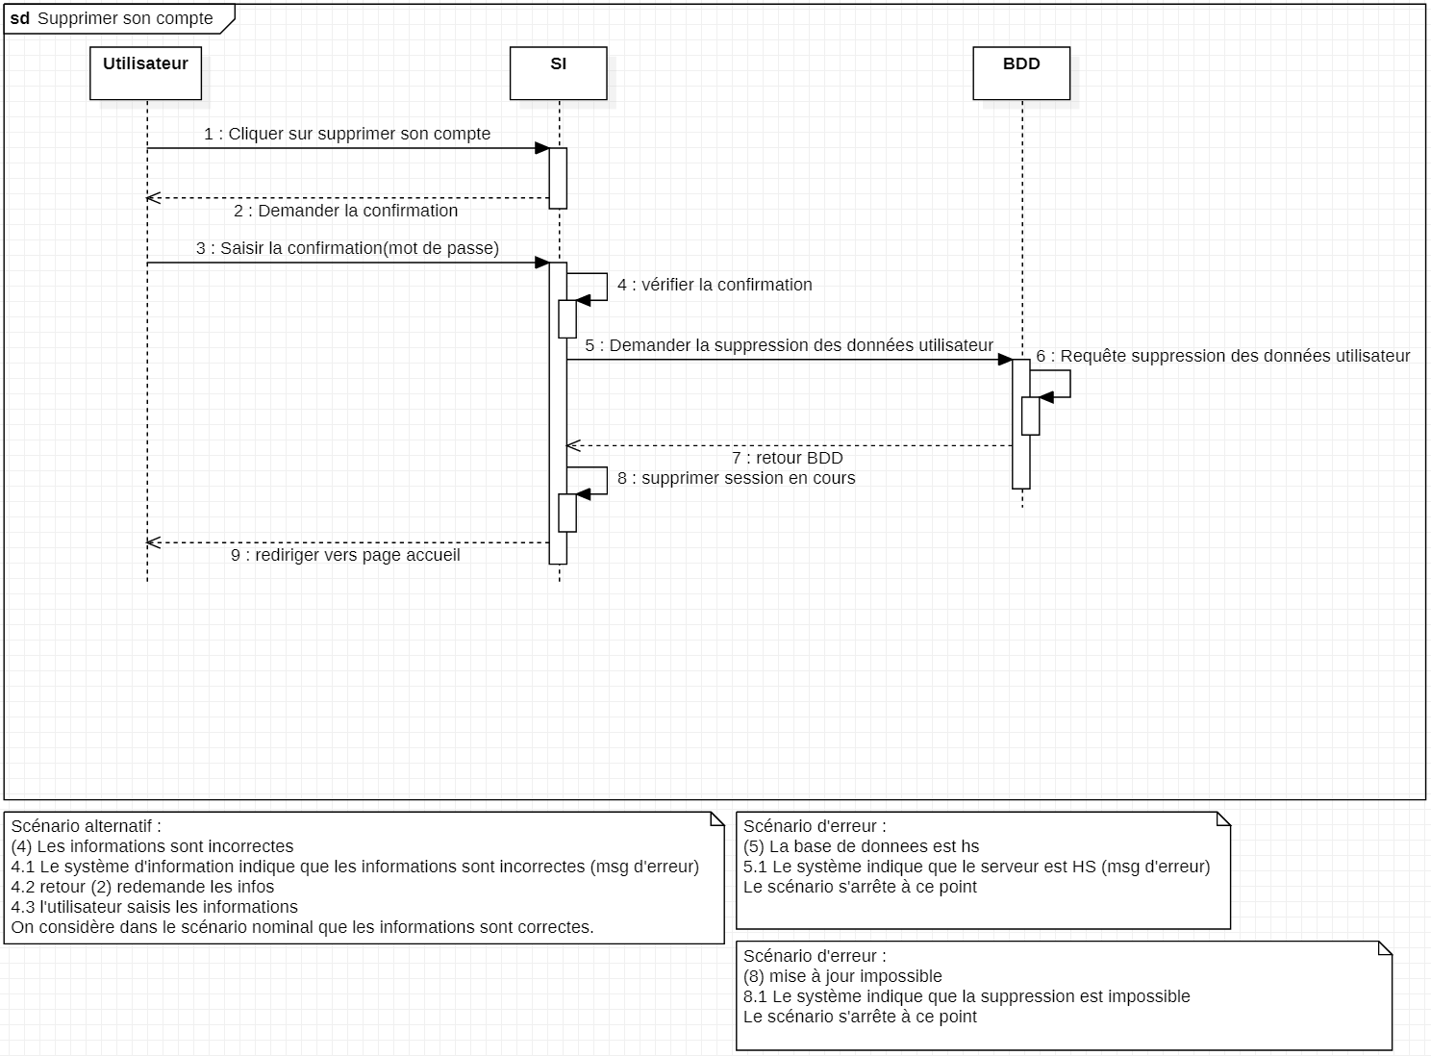
Diagramme séquence
Suppression de compte

Slide 14
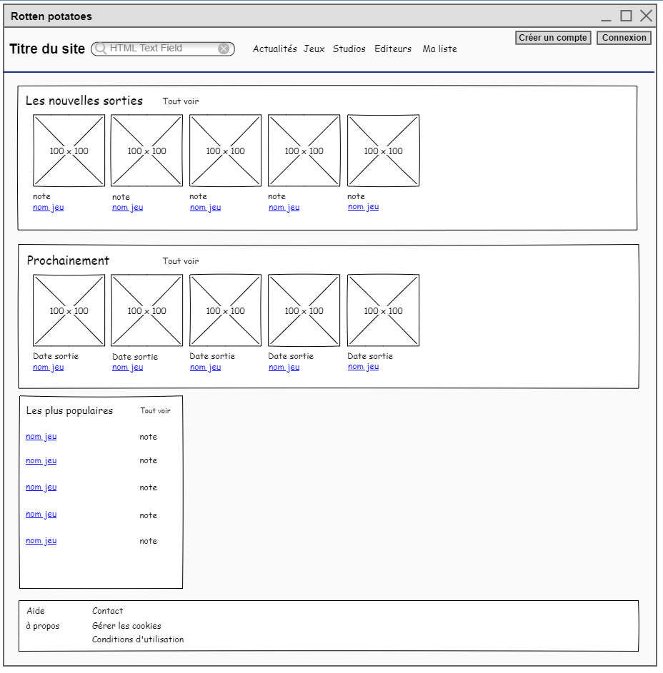
Wireframe page d’accueil

Slide 15
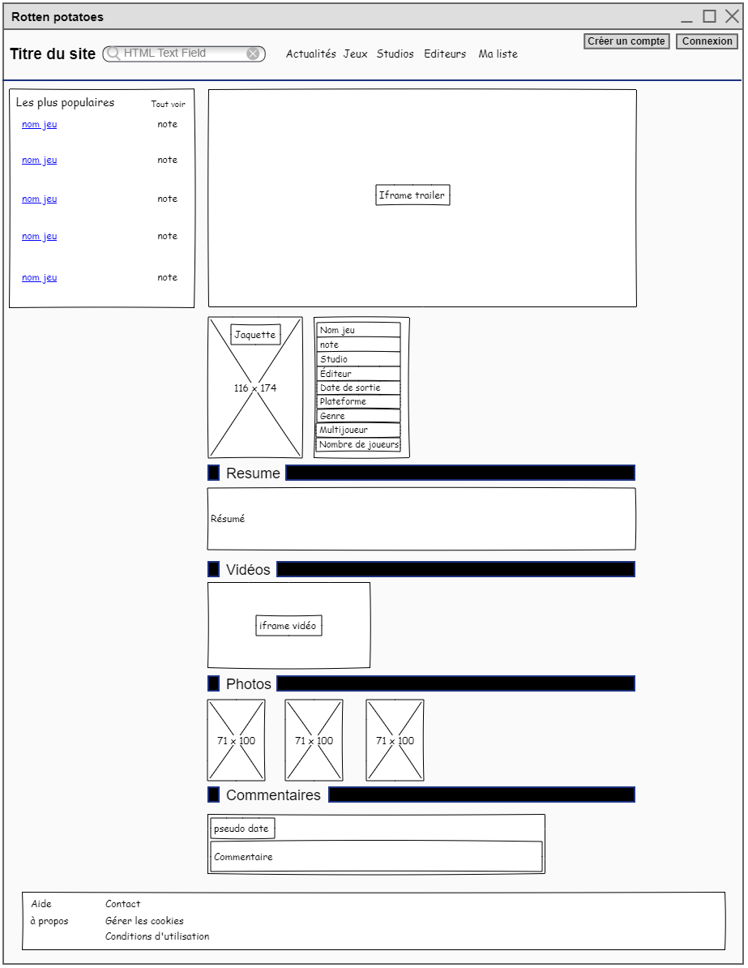
Wireframe page jeu

Slide 16
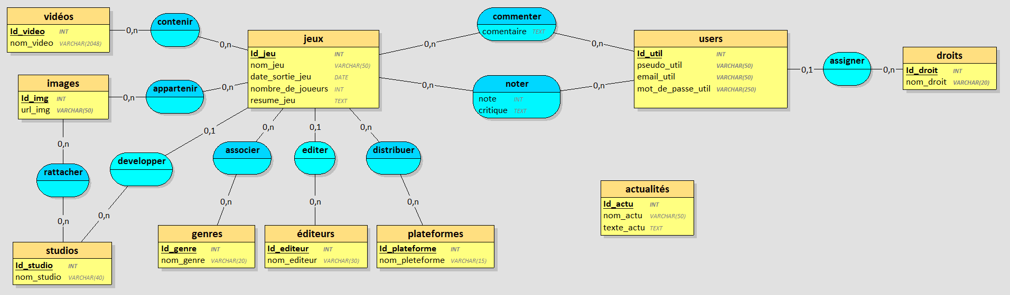
MCD

Slide 17
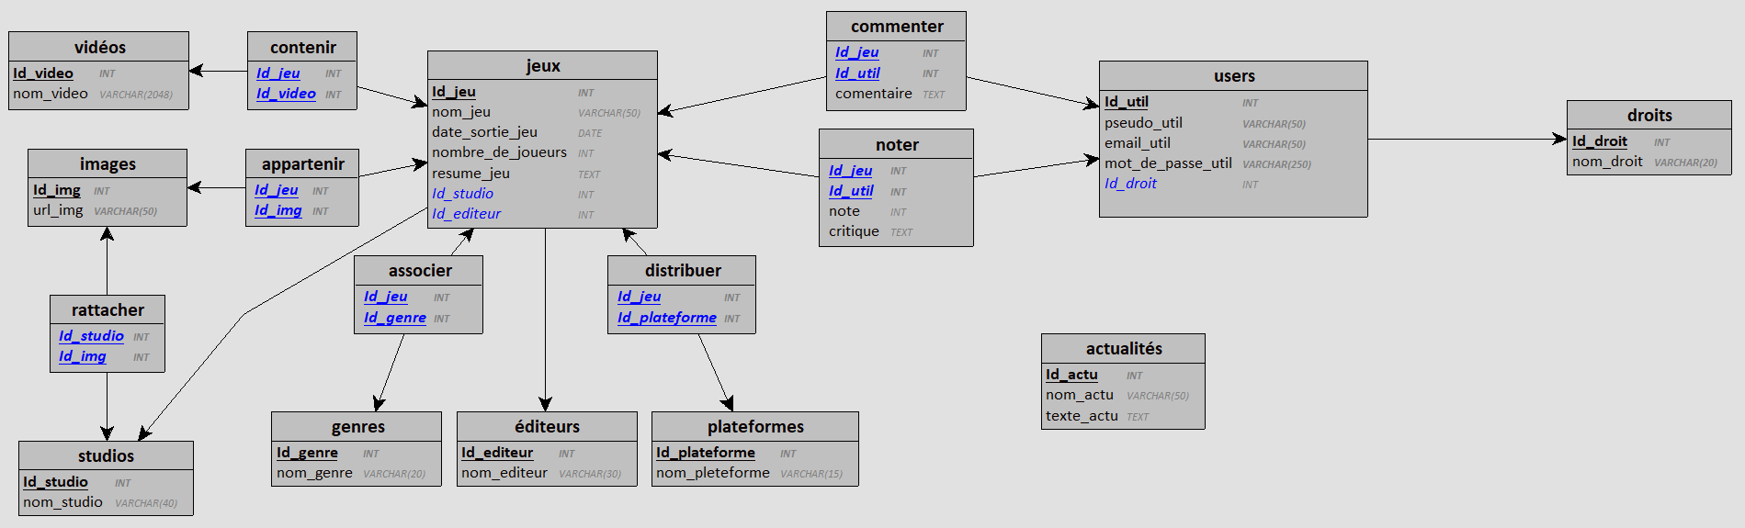
MLD

Slide 18
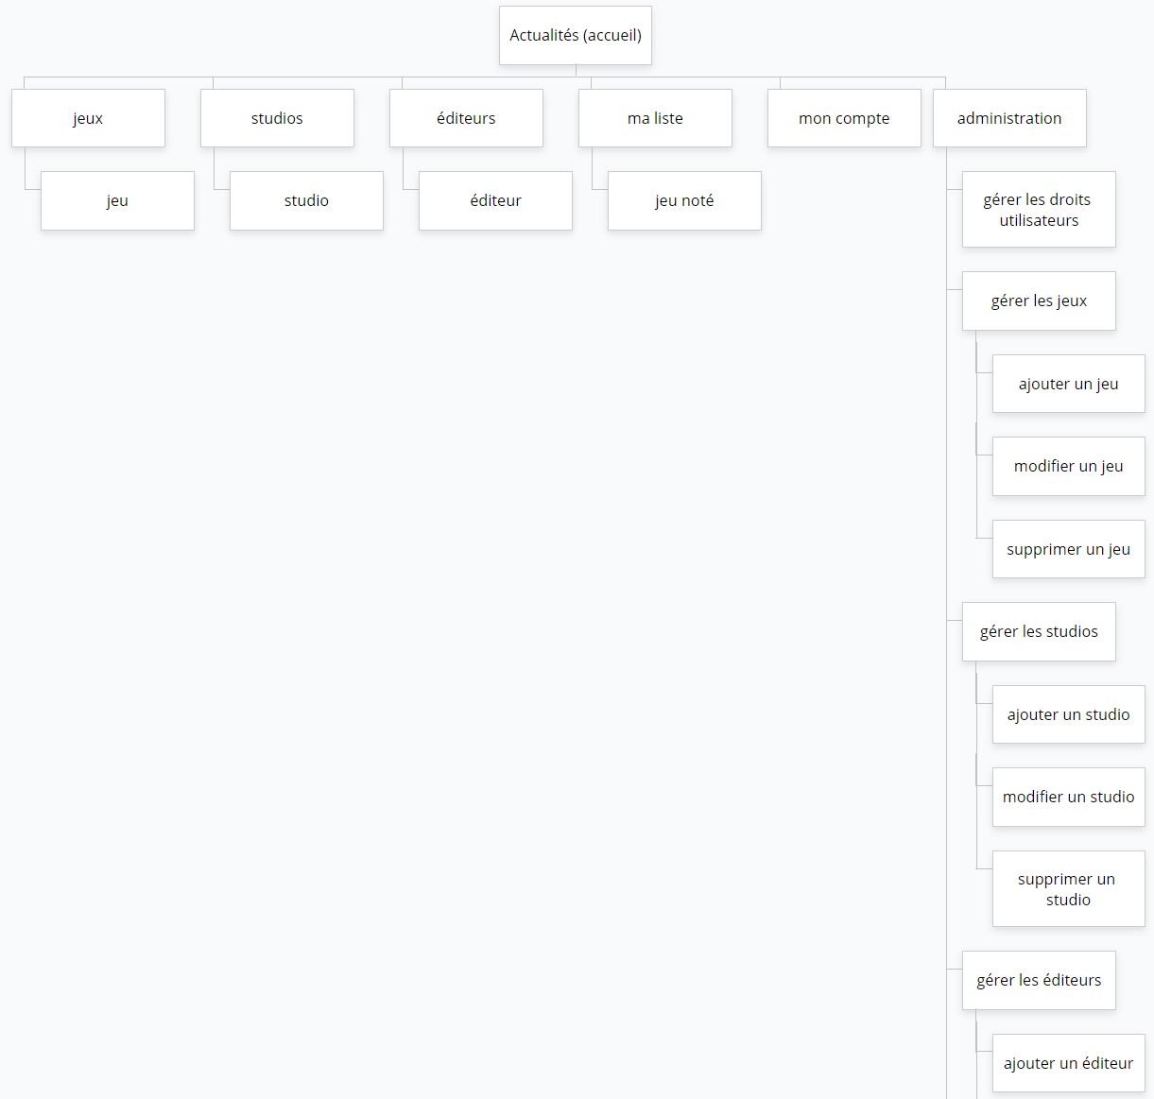
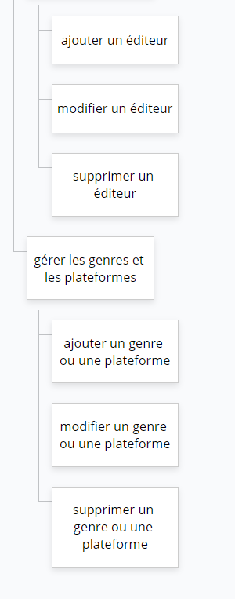
Arborescence

Slide 19









Technologies utilisées

Slide 21
Les fonctionnalités
Utilitaires
Création de compte
Connexion
Déconnexion
Modification
Suppression

Slide 22
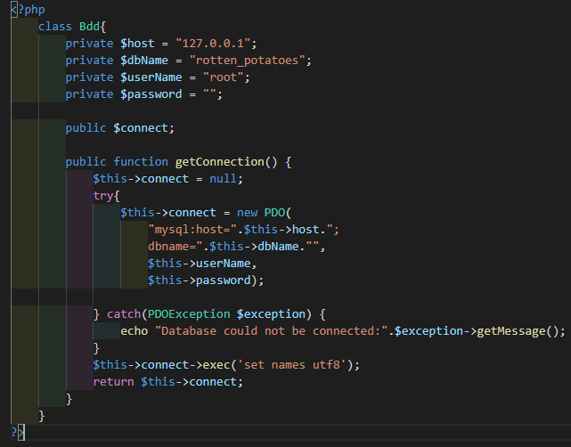
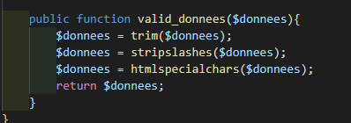
Les utilitaires
Connexion à la BDD
Fonction sécurité

Slide 23
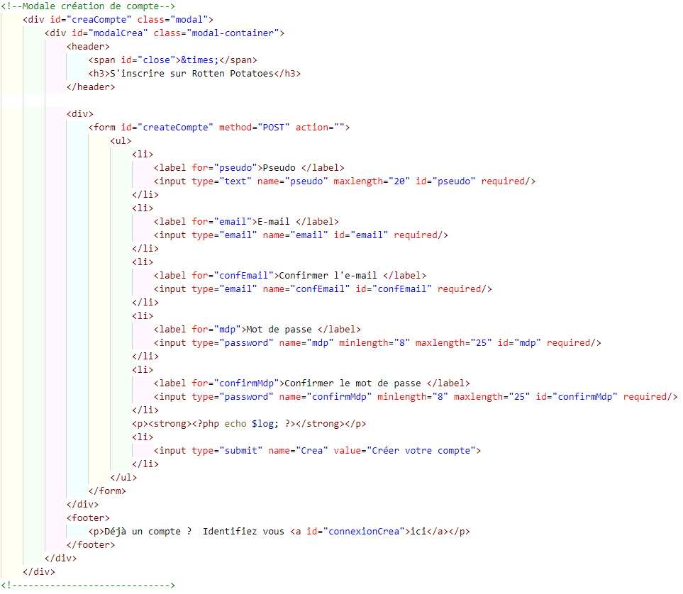
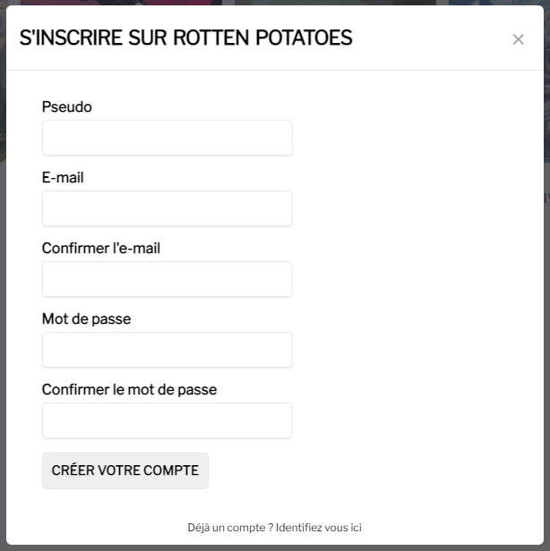
Création de compte
Formulaire de création de compte
Présent dans la vue « header »

Slide 24
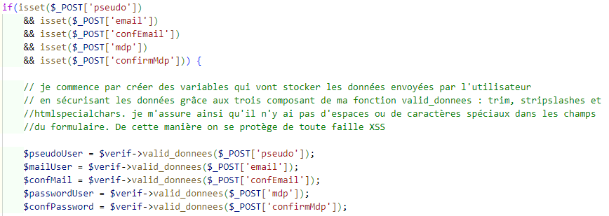


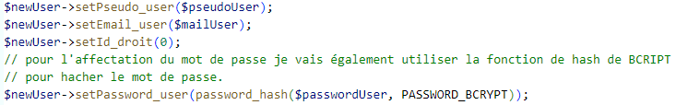
Les actions suivantes se passent dans le contrôleur « create_user_controller »
Vérification de la présence des champs et application des fonctions de sécurité
Vérification de la correspondance des mots de passe
Vérification du format de l’email
Affectation des valeurs aux attributs de la classe et hash du mot de passe

Slide 25
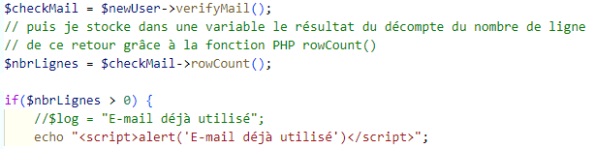
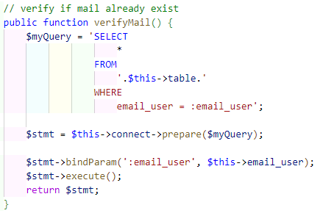
Vérification de la présence des champs pseudo et mail dans la BDD au niveau du contrôleur
La fonction de vérification utilisée ci-dessus tirée du modèle « user_model »

Slide 26
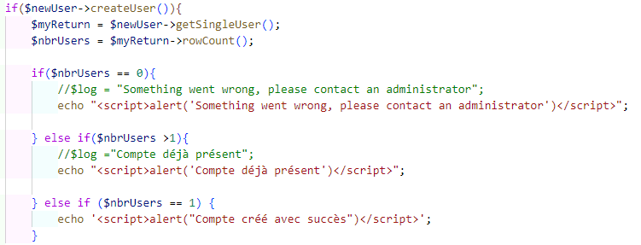
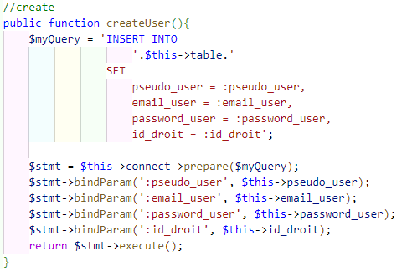
Création de l’utilisateur en BDD avec vérification de la réussite de la création dans le contrôleur
La fonction de création utilisée ci-dessus tirée du modèle « user_model »

Slide 27
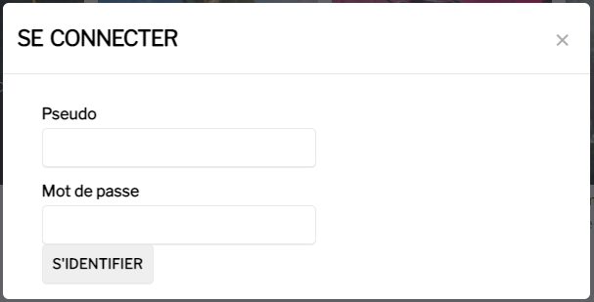
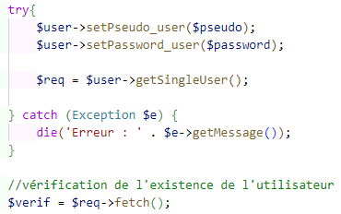
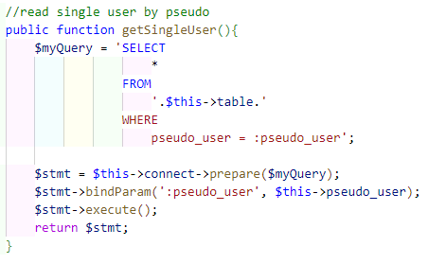
Connexion
Formulaire de connexion
Utilisation de la fonction « getSingleUser » dans le contrôleur pour récupérer l’utilisateur
La fonction « getSingleUser » du modèle « user_model »

Slide 28
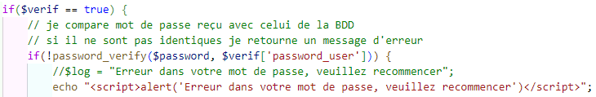
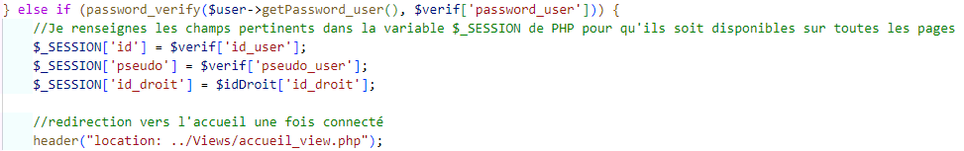
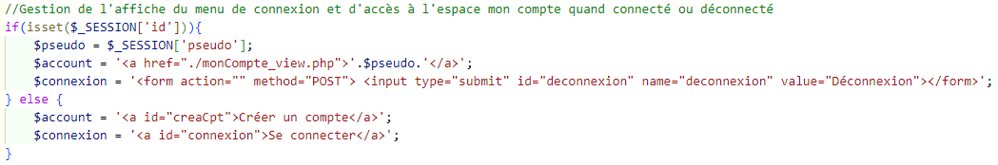
Les actions suivantes se passent dans le contrôleur « connexion_controller »
Comparaison des mots de passe
Création de la session utilisateur
Mise à jour des boutons du header pour l’accès à l’espace mon compte et à la déconnexion

Slide 29
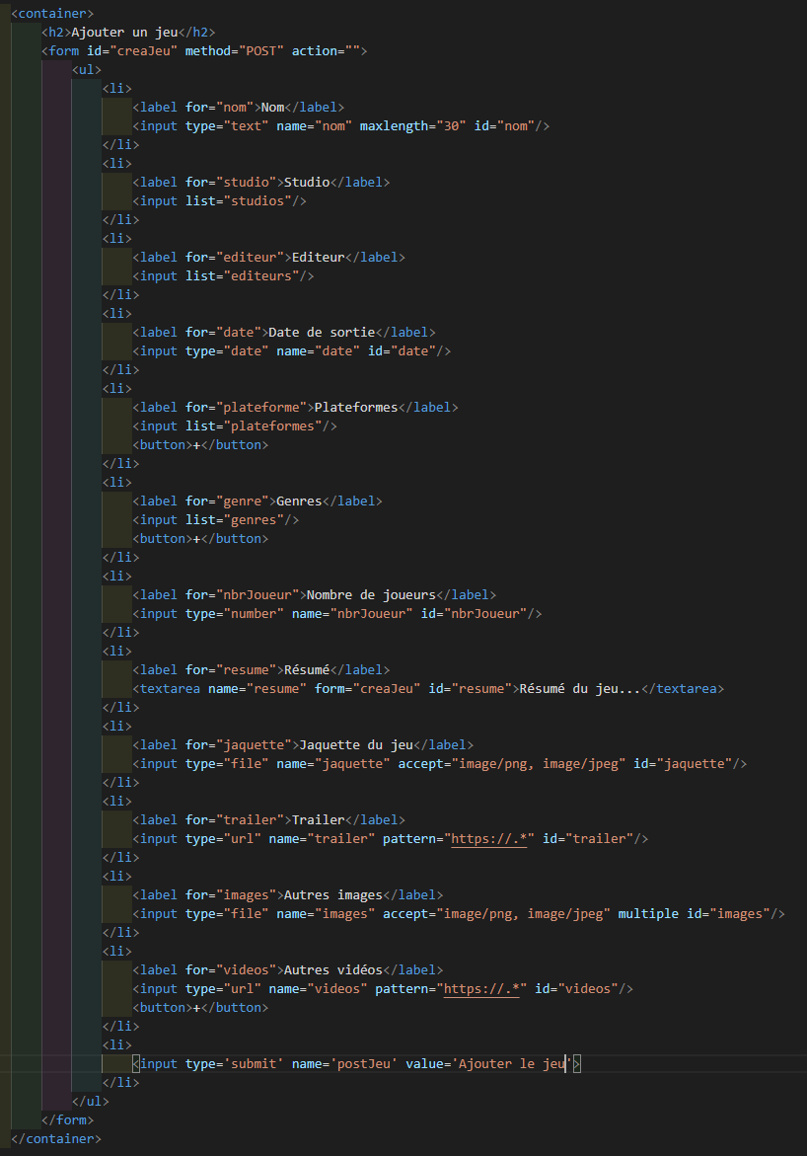
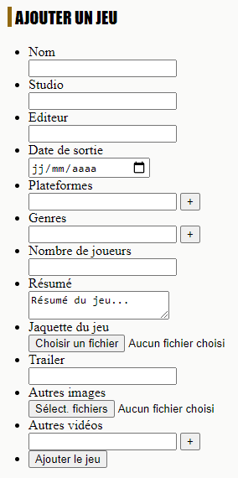
Modification de compte
View

Slide 30
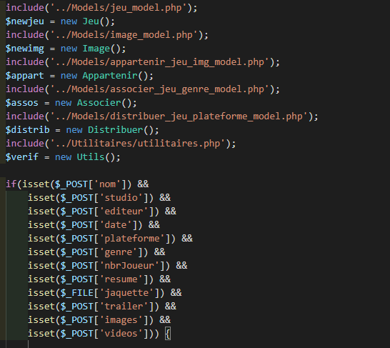
Controller :

Slide 31
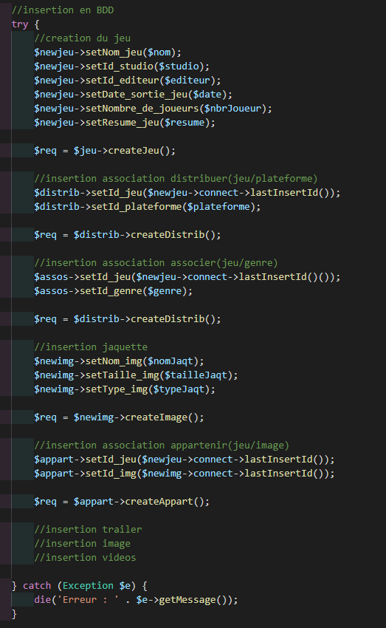
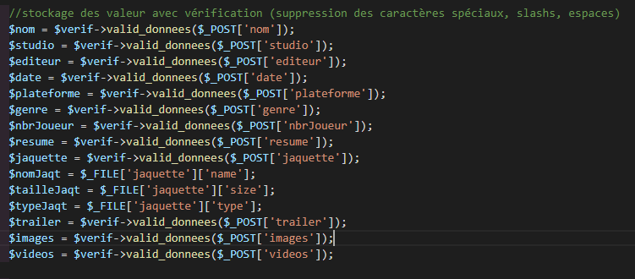
Controller :

Slide 32
À venir
Création de compte utilisateur et connexion
Affichage des jeux
Notation et critique avec modification possible pour les utilisateurs
Breakpoint pour interface mobile

